Slide 1
Introduction to Computer Network Project 2
HTTP Packet Analysis
Date: | 2016/10/24
Deadline: | 2016/11/03 (Thr.) 23:59

Slide 2
Outline
實驗內容
實驗介紹
BONUS
作業要求
Rules
Q&A

Slide 3
實驗內容
Retrieving small and large size of HTML files
Retrieving HTML files with embedded objects
HTTP authentication and security

Slide 4
實驗前須知
請同學先清除browser的cache後，觀察HTTP GET messages的行為

Slide 5
實驗介紹 (1/3)
Retrieving large HTML files
請同學觀察當連上內容長短不同的網頁時，觀察multiple TCP packets的行為
連上短內容網頁
http://people.cs.nctu.edu.tw/~sywu1208/ICN/Project2/pro2_1.html
連上長內容網頁
http://people.cs.nctu.edu.tw/~sywu1208/ICN/Project2/pro2_2.html

Slide 6
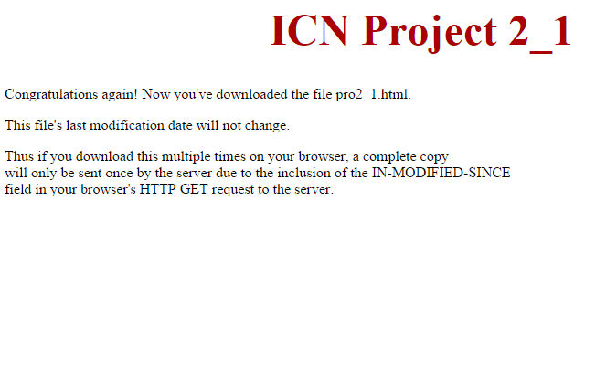
短內容網頁

Slide 7
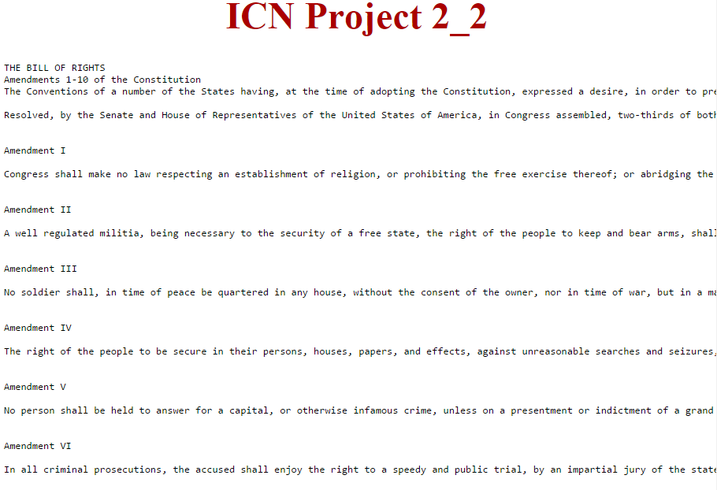
長內容網頁

Slide 8
觀察封包回答下列問題
當連上短內容的網頁時，browser共發出了幾個HTTP GET request messages？
當連上長內容的網頁時，browser共發出了幾個HTTP GET request messages？
一個HTTP response需要多少data-containing TCP segments？
當收到HTTP GET request的回應，其回應的status code and phrase為何？

Slide 9
實驗介紹 (2/3)
Retrieving HTML files with embedded objects
現在我們所瀏覽的網頁，幾乎都含有embedded objects，像是image files，通常我們image files會存放在另外一部主機。在這一部份，請同學連上以下網址 :
http://people.cs.nctu.edu.tw/~sywu1208/ICN/Project2/pro2_3.html

Slide 10
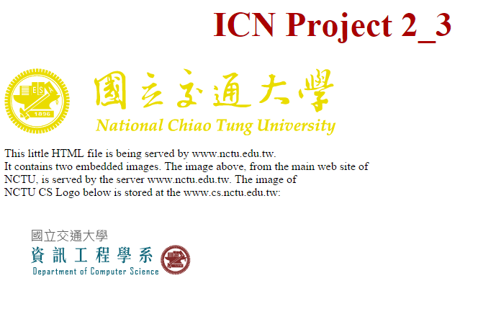
HTML files with embedded objects

Slide 11
觀察封包回答下列問題
Browser共送出幾個 HTTP GET request messages？
而這些GET request是送往哪個Internet addresses？
當網頁內容含有兩張的影像，你的browser是一張圖片下載完再載另外一張，或是兩張影像平行下載？請解釋。

Slide 12
實驗介紹 (3/3)
HTTP authentication and security
現今網路安全越來越受到重視，卻似乎依舊不安全。所以Project2的第三部分，我們要更進一步瞭解HTTP的認證與安全。
請同學連上助教所提供需要帳號、密碼的網頁，輸入並且登入後，試著觀察封包行為並回答下列問題。
username：wireshark-students
password：network
http://gaia.cs.umass.edu/wireshark-labs/protected_pages/HTTP-wireshark-file5.html

Slide 13
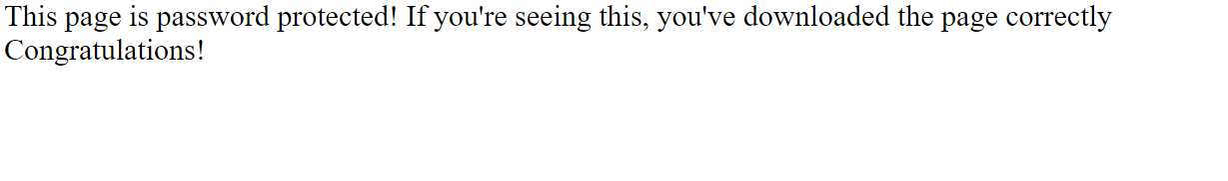

Slide 14
觀察封包回答下列問題
觀察一開始browser所發出的HTTP GET message，server對其的回應(status code and phrase)。
當browser送出第二次HTTP GET message時，此時的HTTP GET message有什麼新的field？

Slide 15
BONUS
利用實驗3的網址登入後，會在HTTP GET message的header看到加密過的帳號(wireshark-students)和密碼(network)。
現在我們知道是利用Base64所加密，可透過下列網址進行解密：
http://www.motobit.com/util/base64-decoder-encoder.asp
https://www.base64decode.org/
請同學試著在封包裡找出加密過後的帳號、密碼，貼出其截圖並且回答出加密過後的帳號、密碼內容。
Notes:
Base64 一種訊息的編碼方式，每6個位元為一個編碼單元，可用來作為電子信件的傳輸編碼
1.將文字轉成ASCII碼，對應的6 bit 再轉成數字查詢Table

Slide 16
BASE64 Introduction
為一種文字的編碼方式，文字(byte為單位)轉換為2進制ASCII碼後，每6個位元為一個編碼單元，再對照Base64 Index Table 編碼，可用來作為電子信件的傳輸編碼

Slide 17
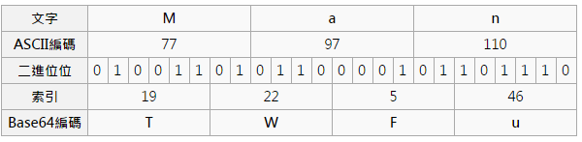
Example

Slide 18
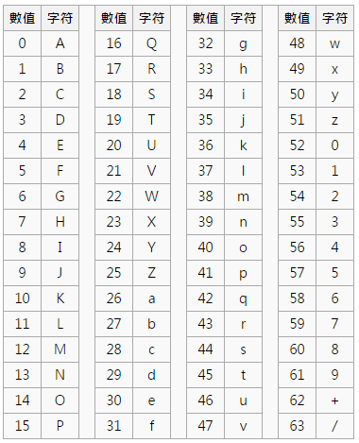
Base64 Table

Slide 19
Requirements
一、各小題請適當地搭配圖檔作解釋。
二、 請依題號回答
三、 實驗相關心得，自己學到了什麼?

Slide 20
Rules
一、請於報告上註明自己實驗之環境
（如OS, 網卡型號, …等）
二、 請勿抄襲，抄襲者本實驗以0分計算
三、 Due day : 11/3，23:59
四、 報告繳交方式：請上傳到e3，檔名格式為 project2_學號.pdf

Slide 21
Q&A
如果對Project 2有任何問題
請來信 icnta@win.cs.nctu.edu.tw
計網概助教關心您

